Slide 1

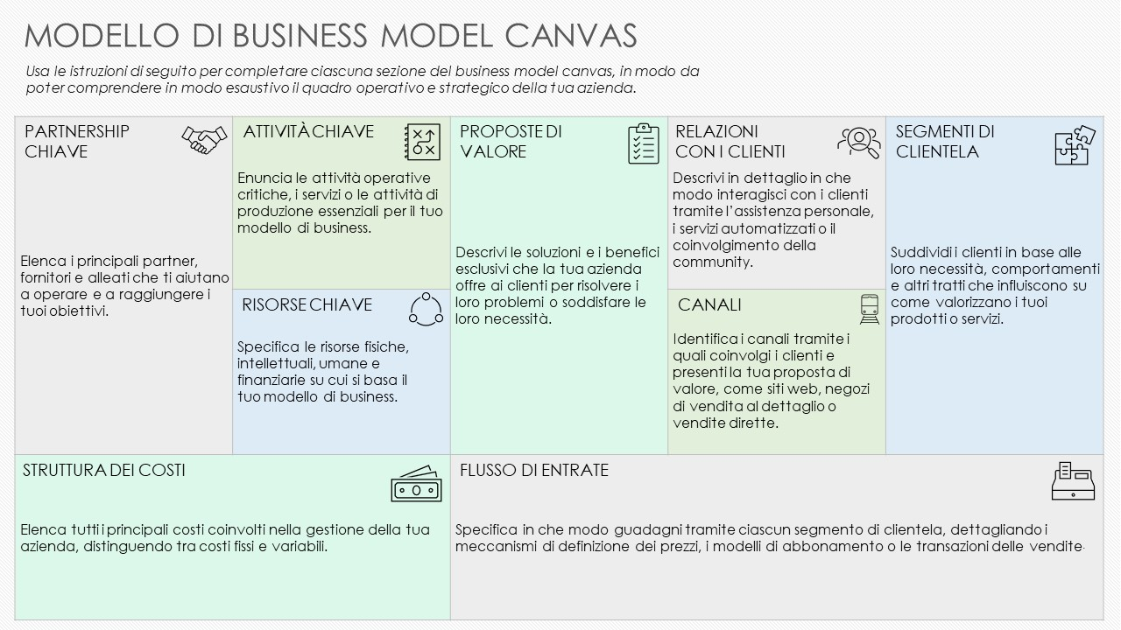
MODELLO DI BUSINESS MODEL
CANVAS SEMPLICE

Slide 2









MODELLO DI BUSINESS MODEL CANVAS
Usa le istruzioni di seguito per completare ciascuna sezione del business model canvas, in modo da poter comprendere in modo esaustivo il quadro operativo e strategico della tua azienda.
Elenca i principali partner, fornitori e alleati che ti aiutano a operare e a raggiungere i tuoi obiettivi. | Enuncia le attività operative critiche, i servizi o le attività di produzione essenziali per il tuo modello di business. | Descrivi le soluzioni e i benefici esclusivi che la tua azienda offre ai clienti per risolvere i loro problemi o soddisfare le loro necessità. | Descrivi in dettaglio in che modo interagisci con i clienti tramite l’assistenza personale, i servizi automatizzati o il coinvolgimento della community. | Suddividi i clienti in base alle loro necessità, comportamenti e altri tratti che influiscono su come valorizzano i tuoi prodotti o servizi.
 | Specifica le risorse fisiche, intellettuali, umane e finanziarie su cui si basa il tuo modello di business. |  | Identifica i canali tramite i quali coinvolgi i clienti e presenti la tua proposta di valore, come siti web, negozi di vendita al dettaglio o vendite dirette.
Elenca tutti i principali costi coinvolti nella gestione della tua azienda, distinguendo tra costi fissi e variabili. |  | Specifica in che modo guadagni tramite ciascun segmento di clientela, dettagliando i meccanismi di definizione dei prezzi, i modelli di abbonamento o le transazioni delle vendite.
PARTNERSHIP CHIAVE
ATTIVITÀ CHIAVE
PROPOSTE DI VALORE
RELAZIONI CON I CLIENTI
SEGMENTI DI CLIENTELA
RISORSE CHIAVE
CANALI
STRUTTURA DEI COSTI
FLUSSO DI ENTRATE

Slide 3
DICHIARAZIONE DI NON RESPONSABILITÀ Qualsiasi articolo, modello o informazione è fornito da Smartsheet sul sito web solo come riferimento. Pur adoperandoci per mantenere le informazioni aggiornate e corrette, non offriamo alcuna garanzia o dichiarazione di alcun tipo, esplicita o implicita, relativamente alla completezza, l’accuratezza, l’affidabilità, l’idoneità o la disponibilità rispetto al sito web o le informazioni, gli articoli, i modelli o della relativa grafica contenuti nel sito. Qualsiasi affidamento si faccia su tali informazioni è pertanto strettamente a proprio rischio.

